Slide 1
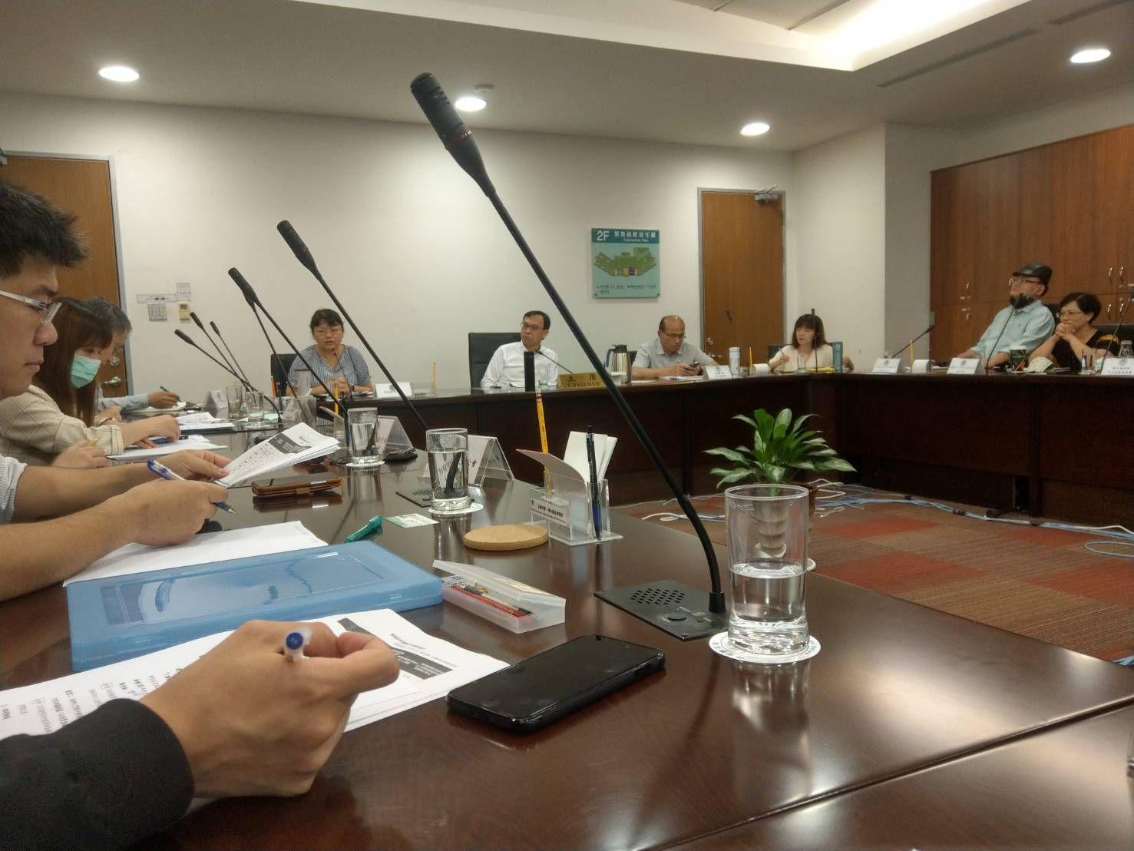

Slide 2
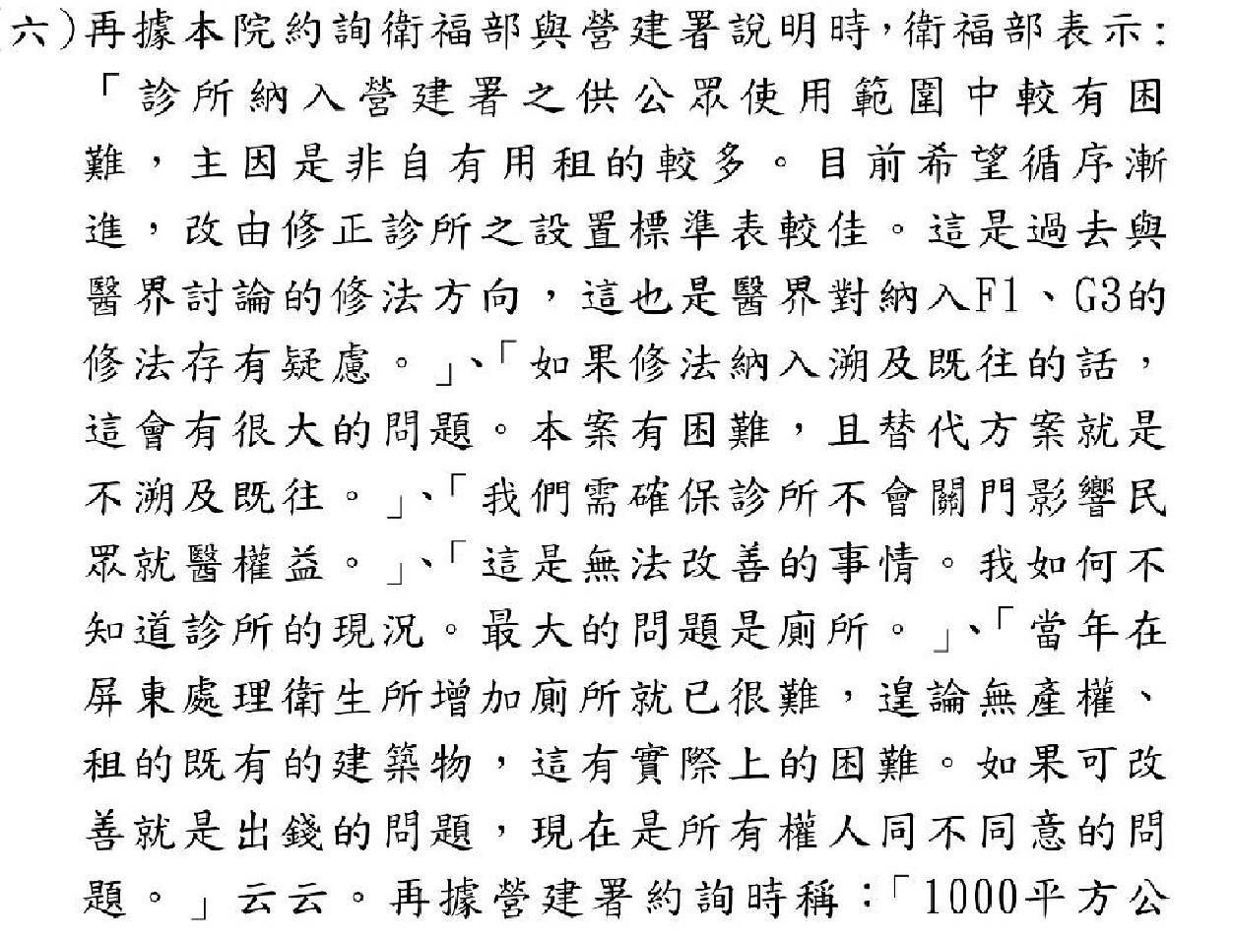

Slide 3
憲法增修條文第10條第7項 身心障礙權益保障法57條(既往原則) CRPD身心障礙者權利公約 行政院身心障礙者權益推動小組

Slide 4
在民國90年06月06日的建築技術規則建築設計施工篇，商業類的B4，只有規範國際觀光旅館。到了101年10月01日第38次修正，將一般觀光旅館與一般旅館納入。規範超過實際的需求，造成資源閒置
建築物技術規則建築施工篇第170條，公共建築物設置供行動不便設施適用範圍，原本90年06月06日之始，並無將便利商店列入。而在97年03月13日第27次（迄今已達50次）修改過程中，便利商店列入辦公服務類的G3。

Slide 5
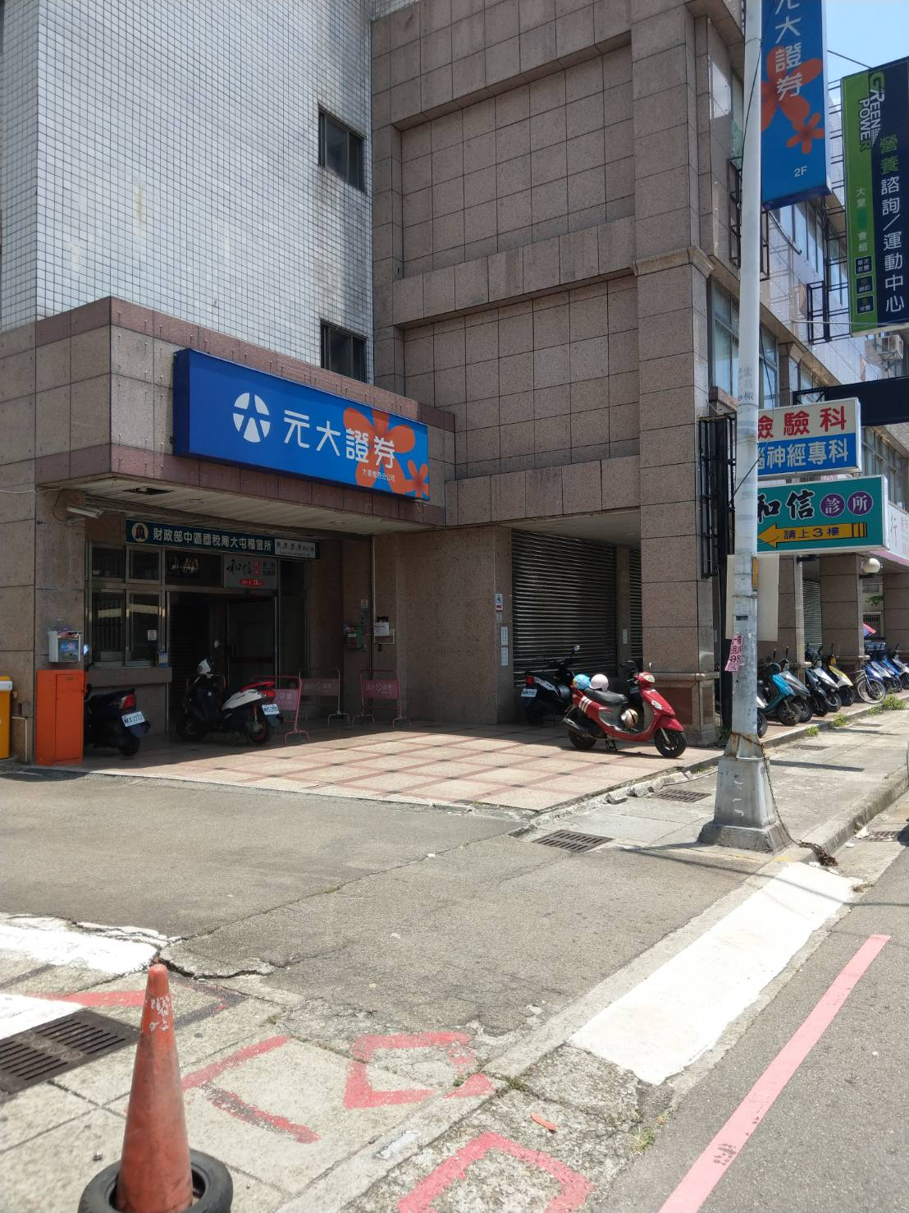
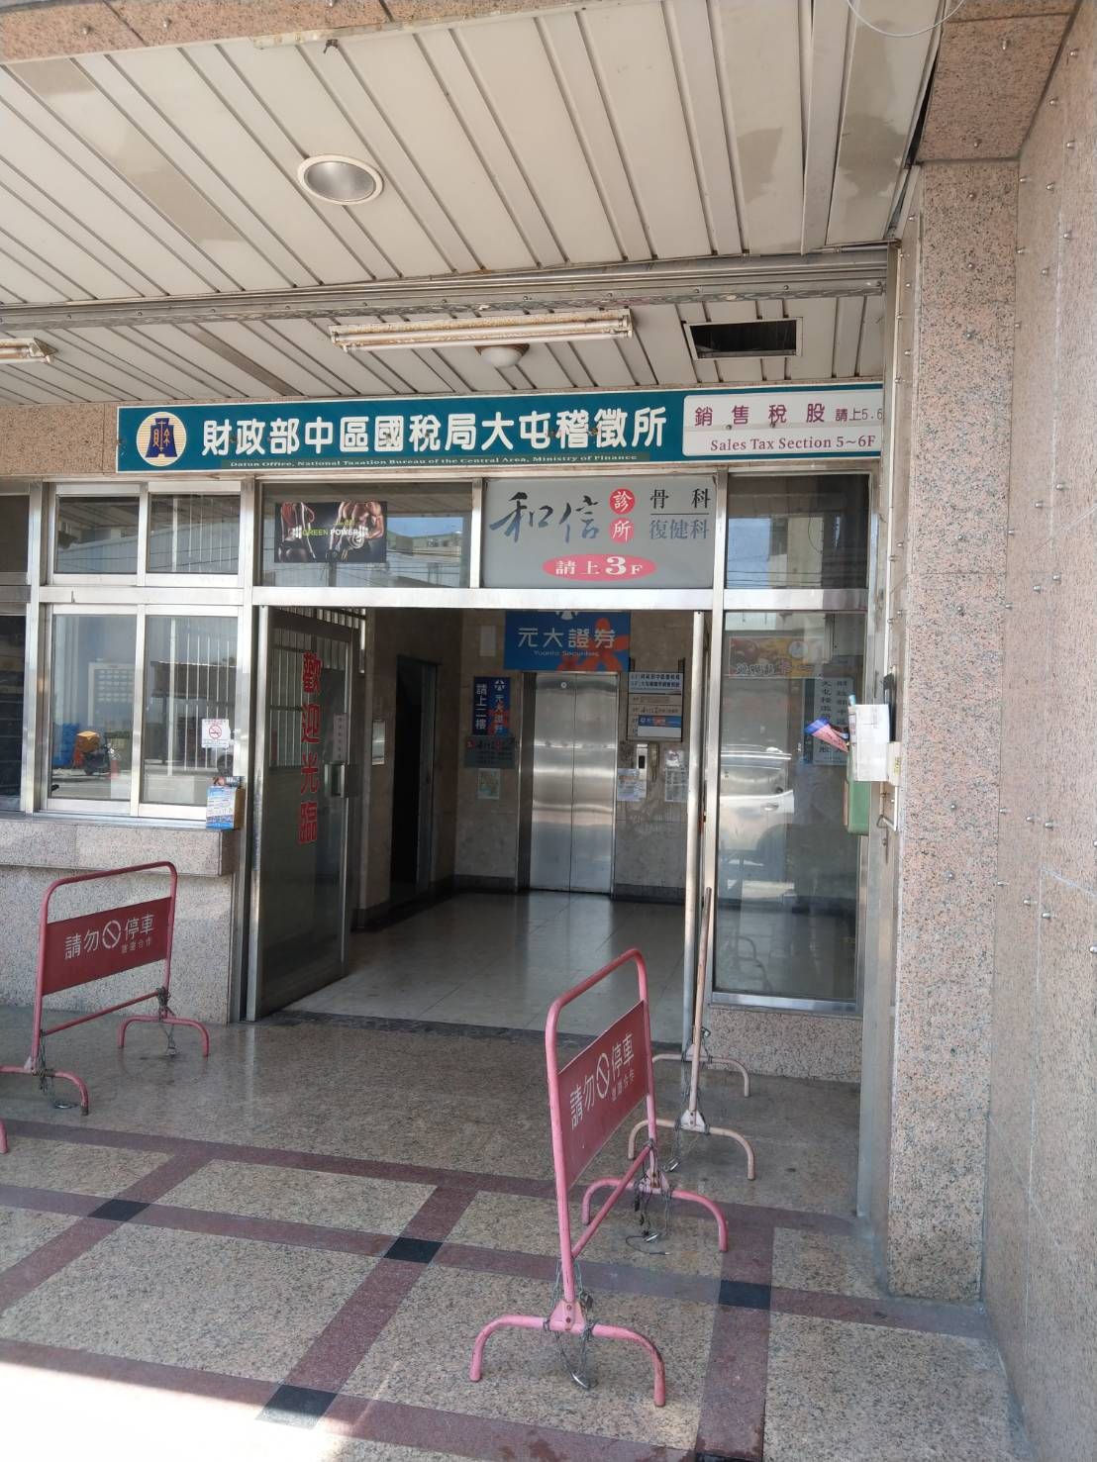

Slide 6
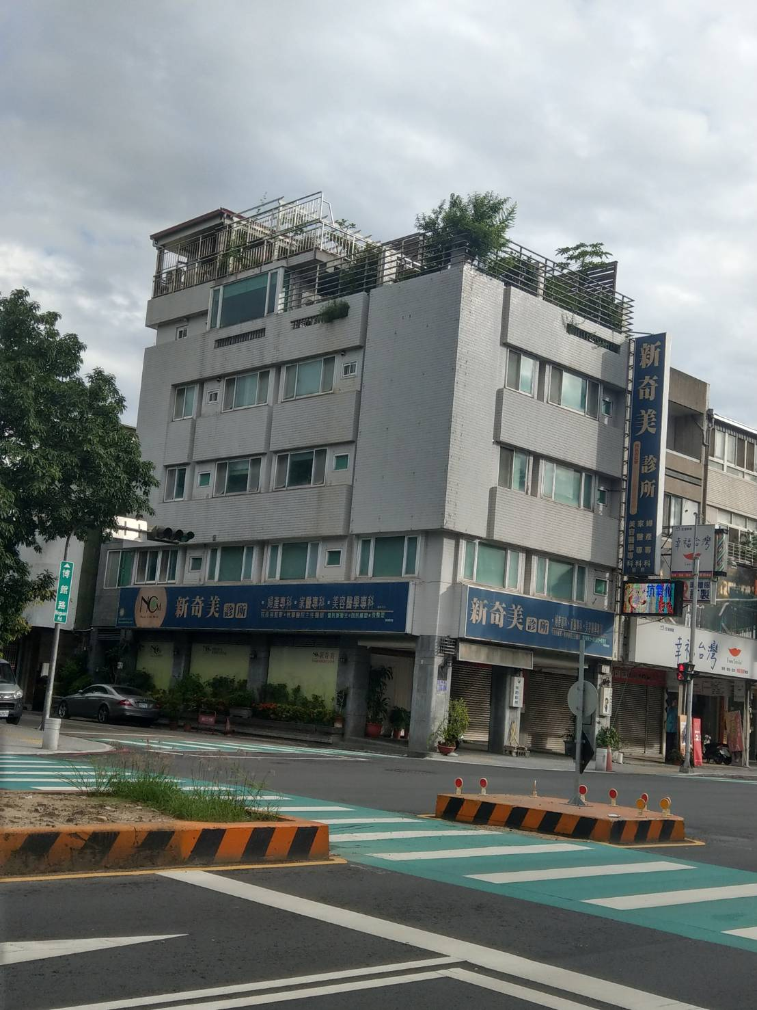
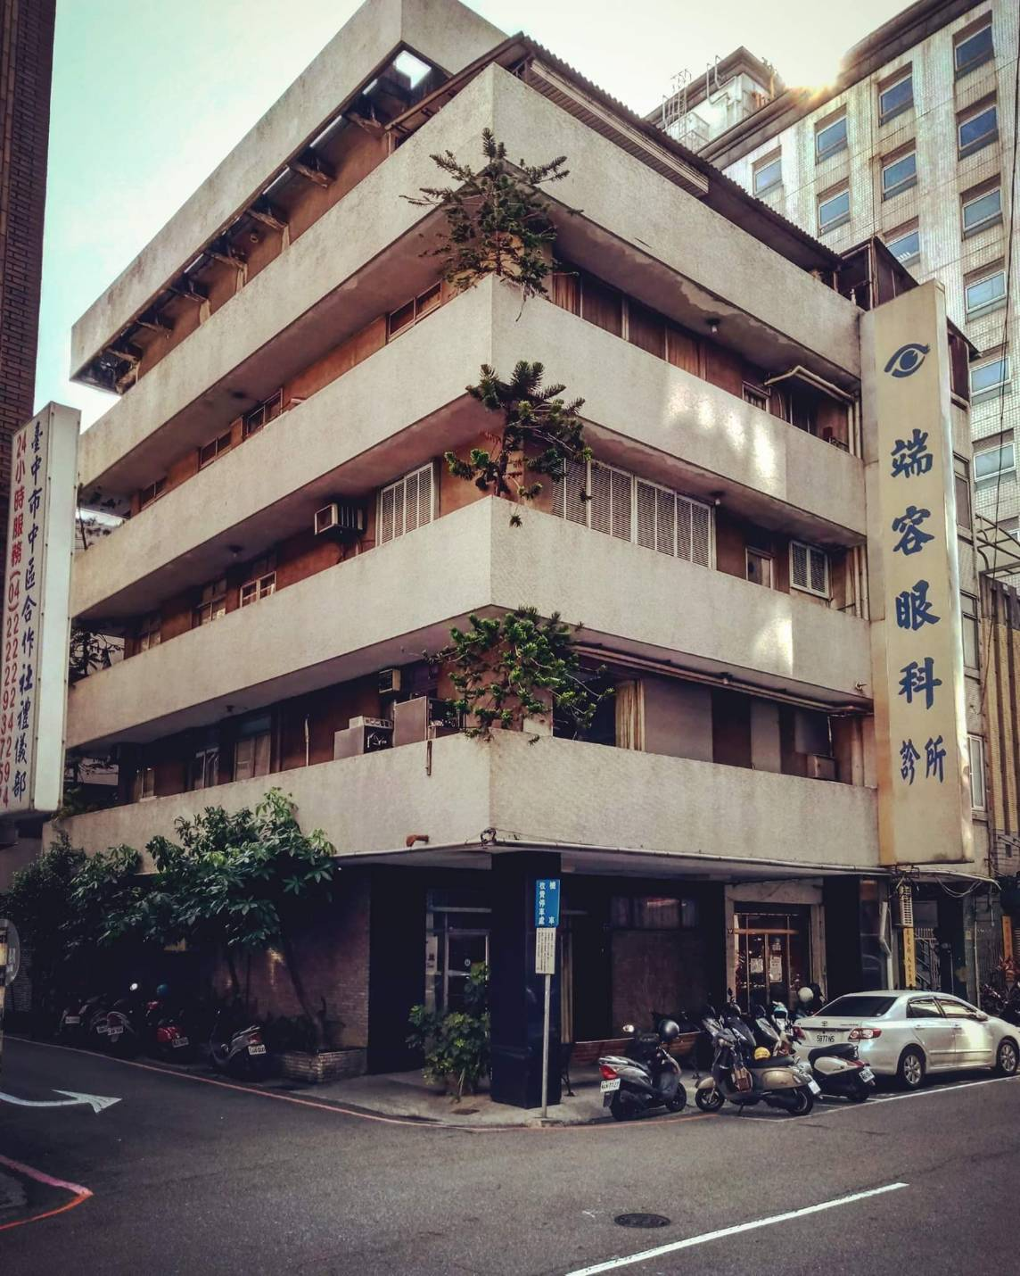

Slide 7
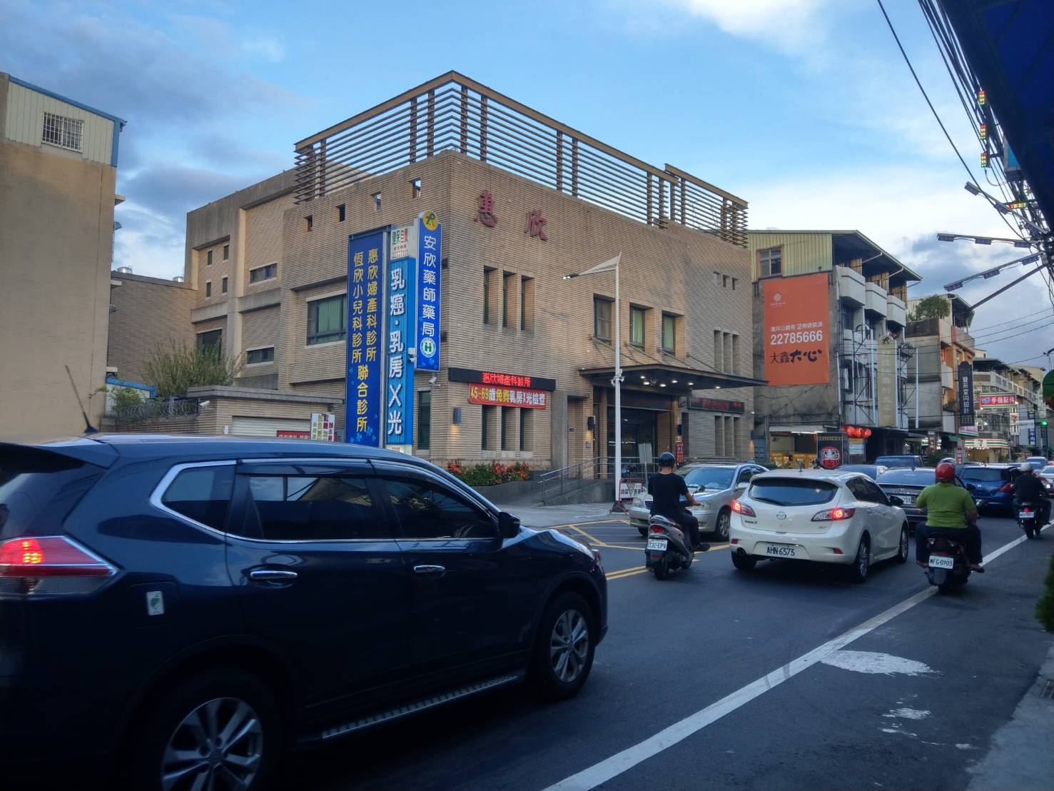

Slide 8
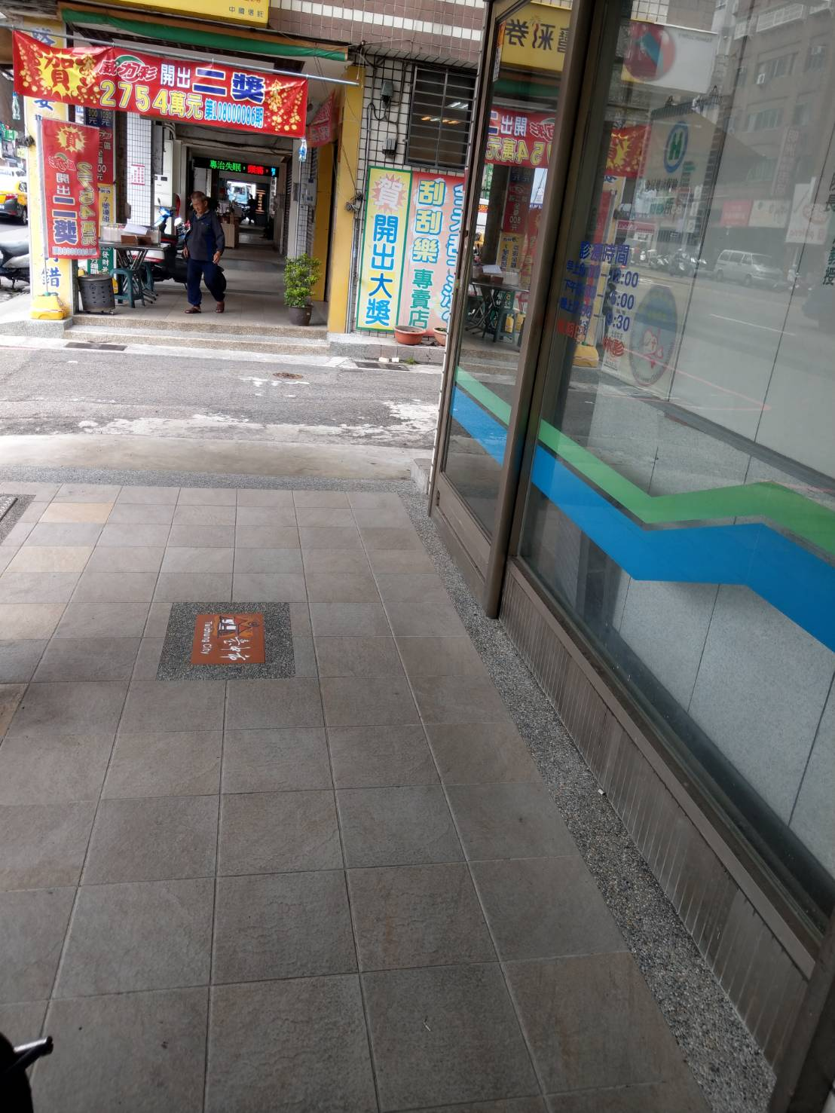
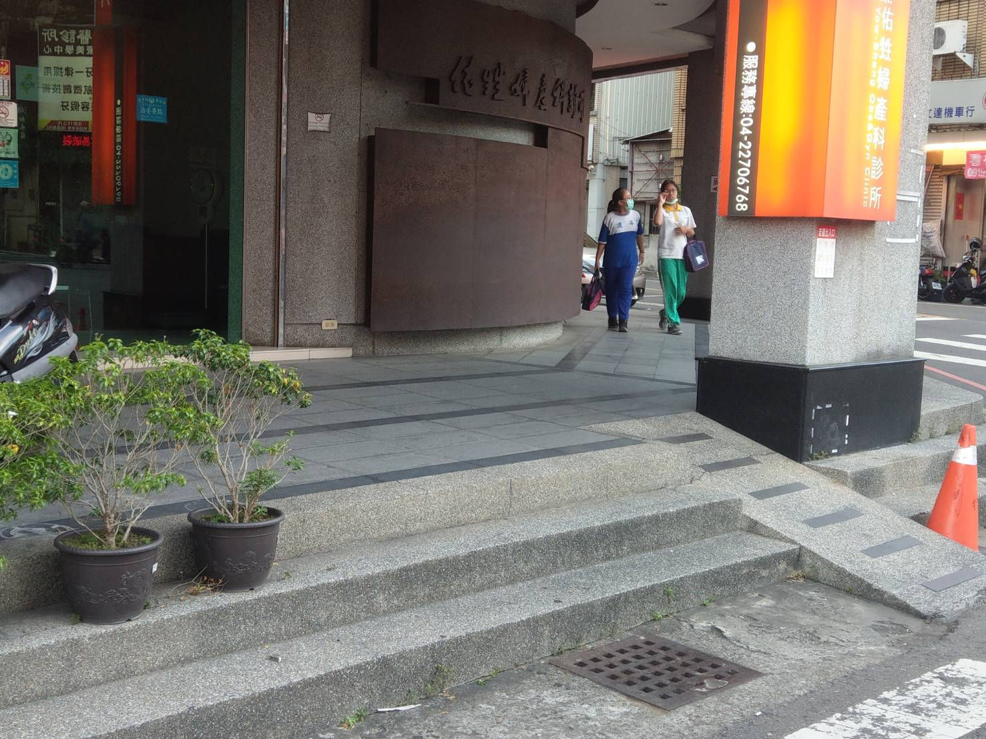

Slide 10
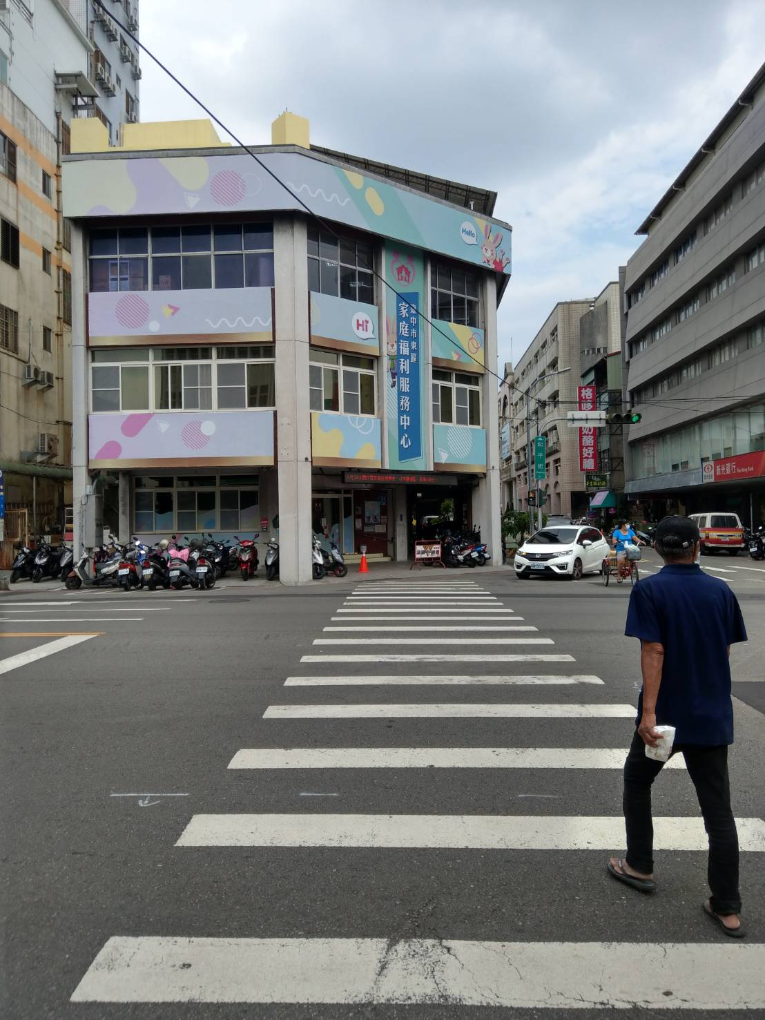

Slide 11
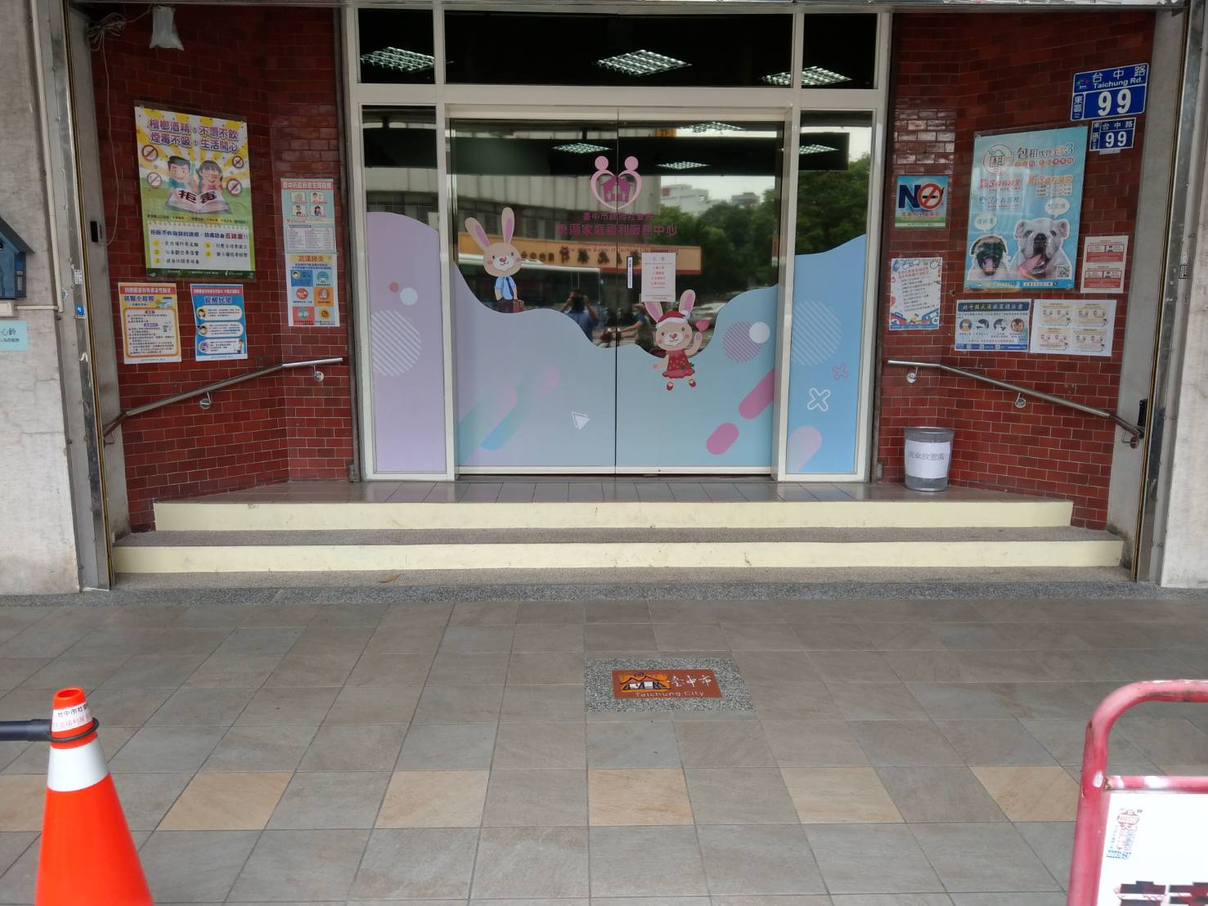

Slide 12
若列入公共建築物，因為公共建築物除了公共出入以外，還有部份是公眾避難的場地考量，會有建材與消防、防震等要求與簽證。

Slide 13
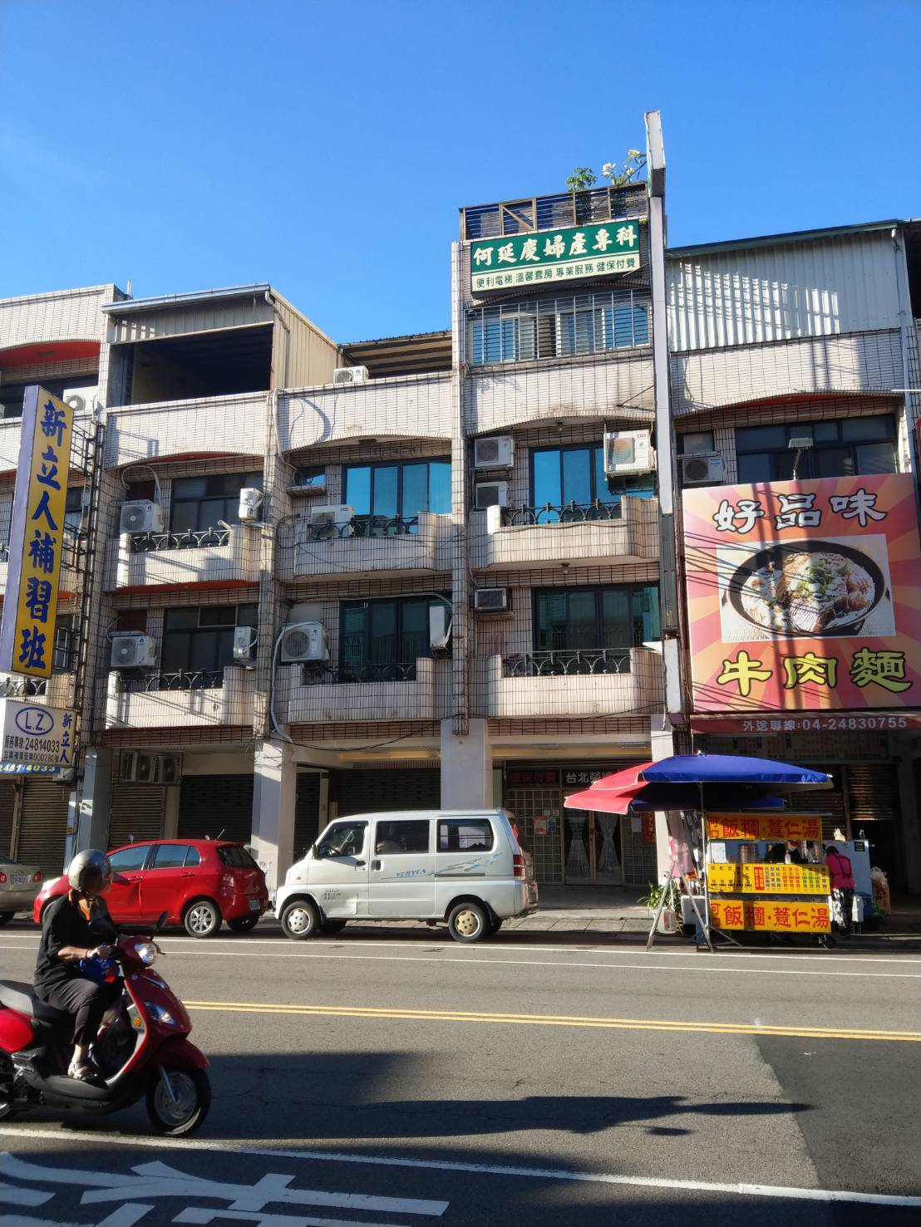

Slide 14
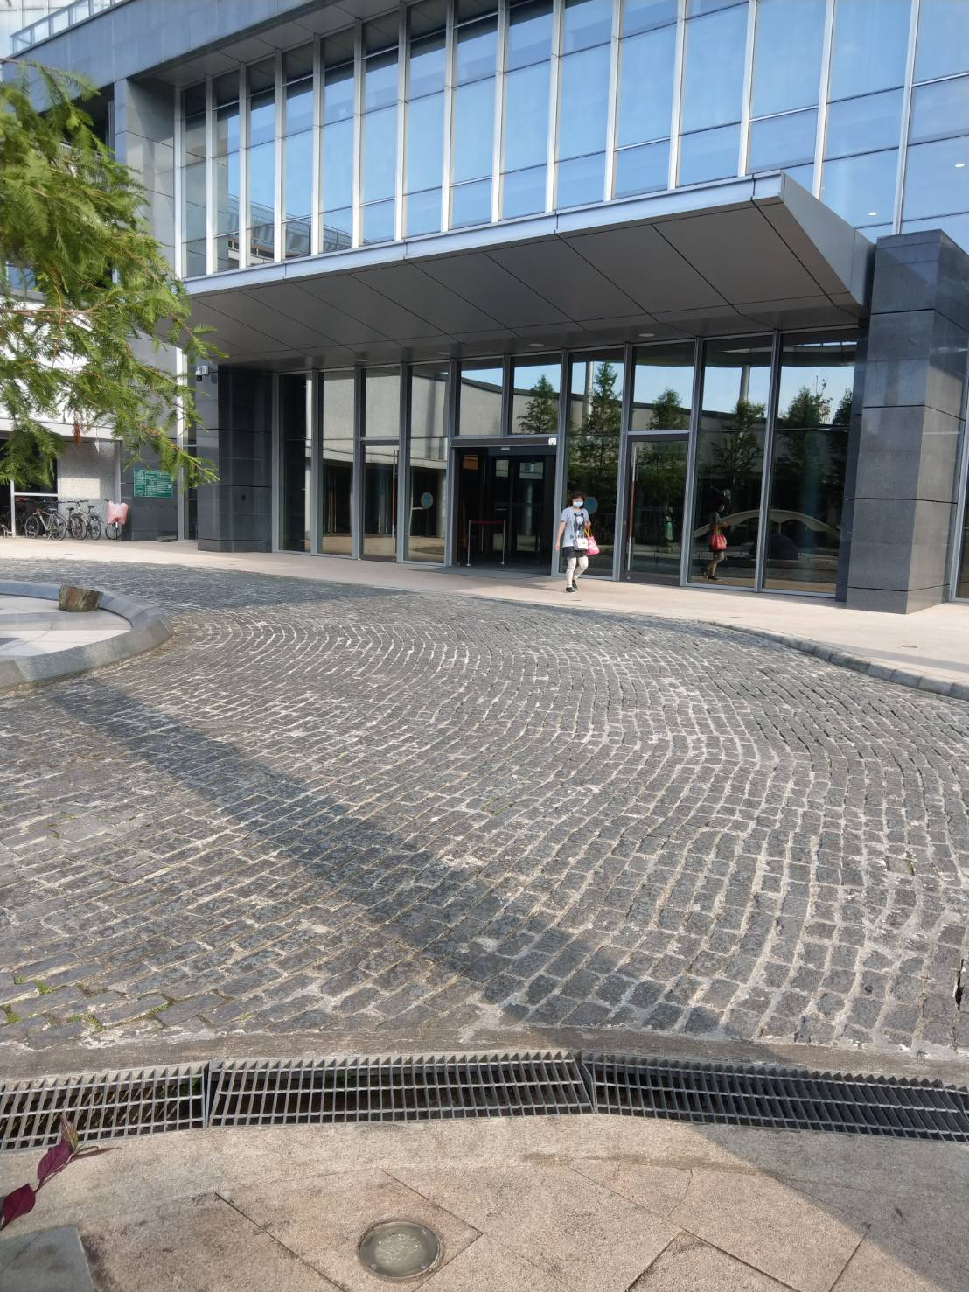

Slide 18
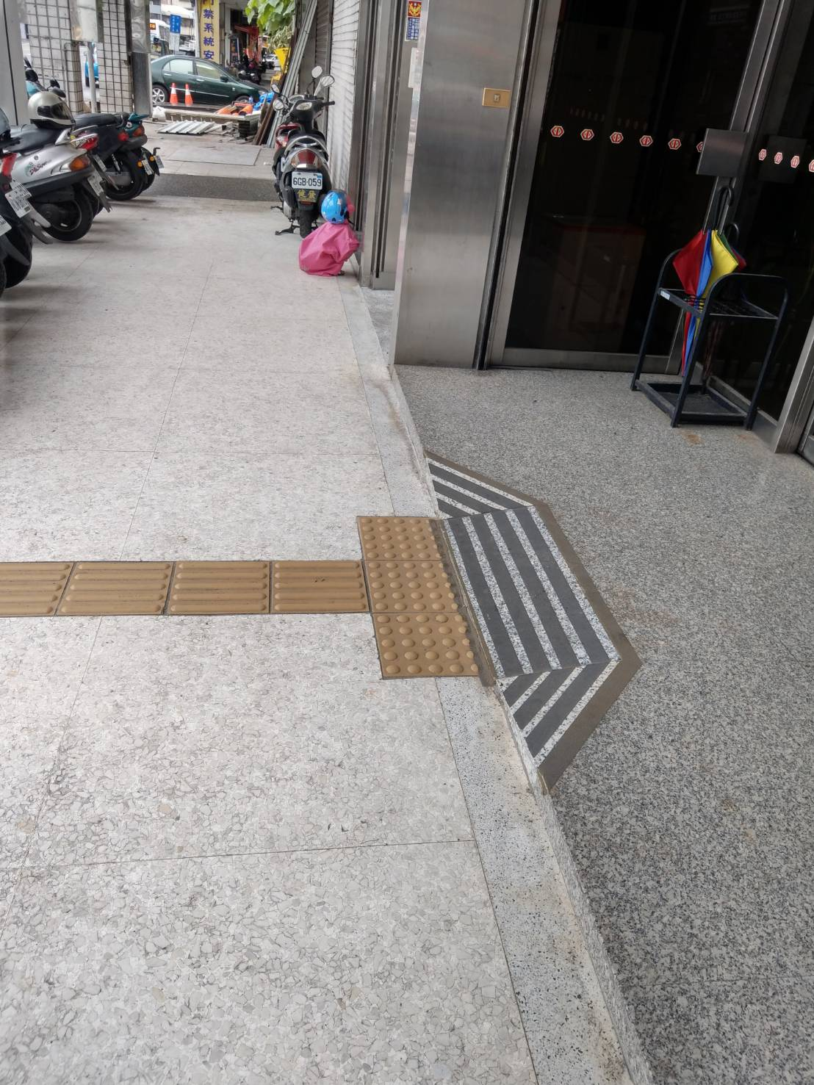

Slide 20
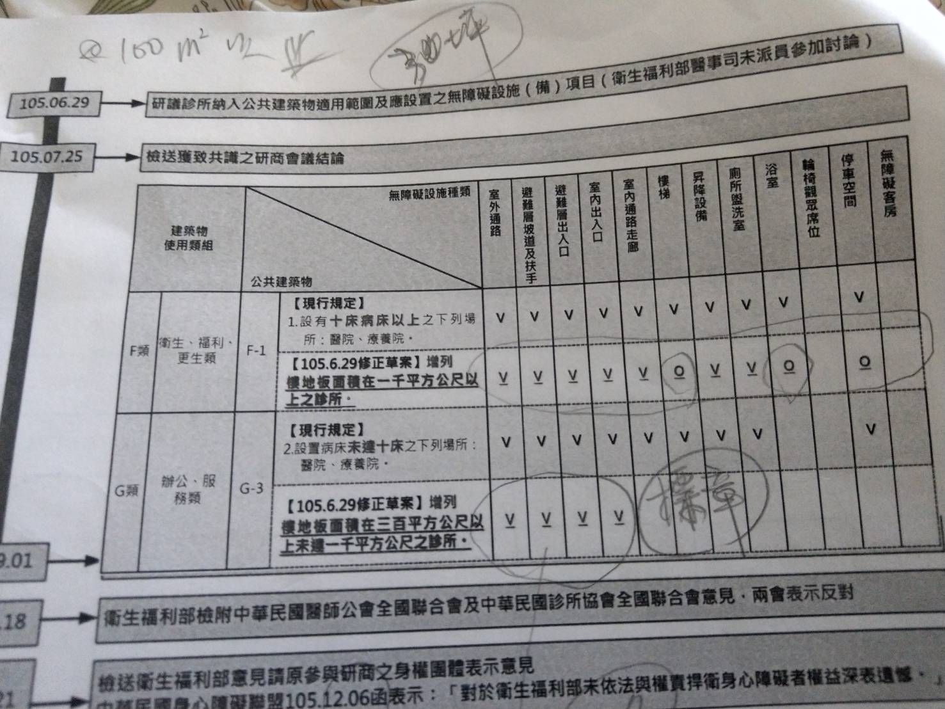

Slide 21
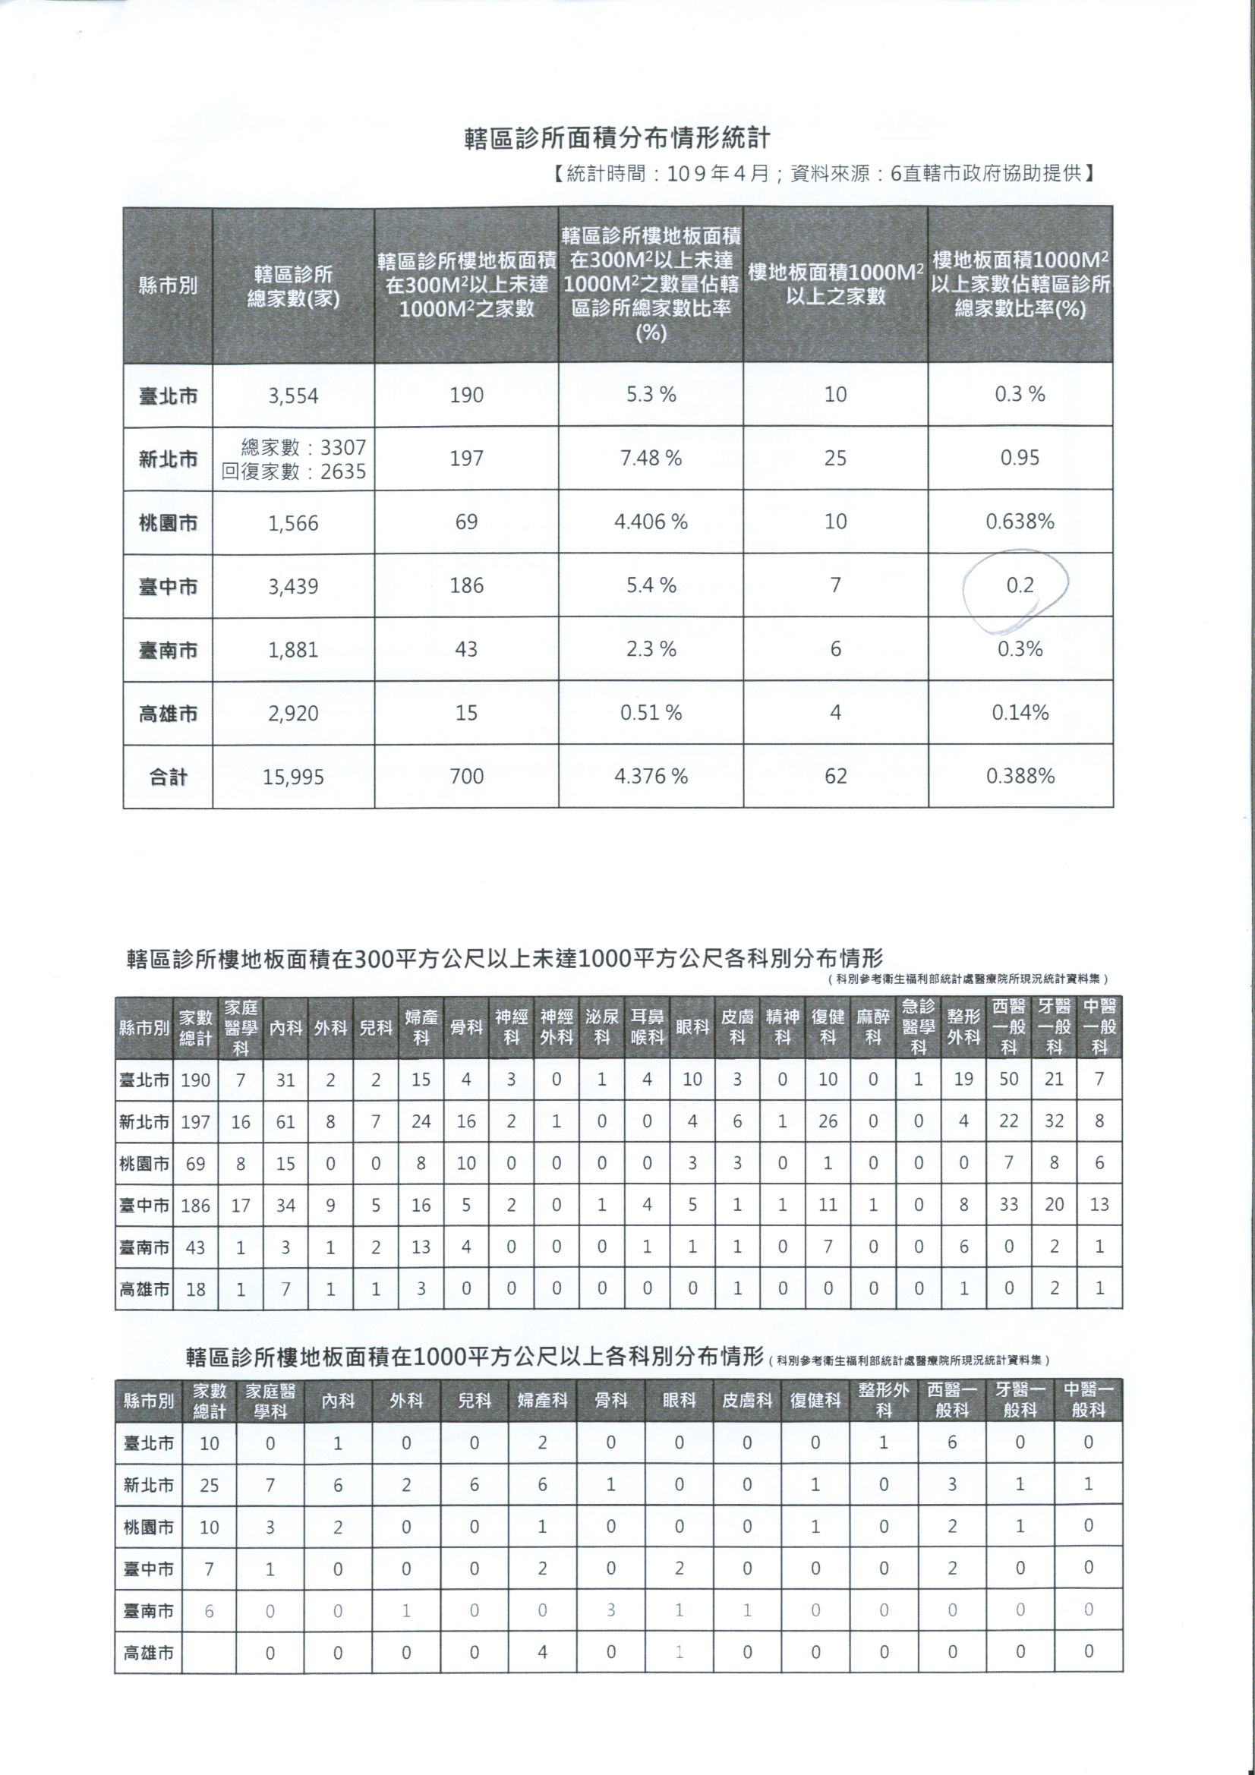

Slide 22
〈黑柳女士的鼕鼕隊〉帶給大江勇氣。

Slide 23
CRPD第四項， 「尊重差異，接受身心障礙者是人之多元性之一部分與人類之一份子」 「尊重差異，接受建築結構上確有困難無法提供身心障礙者服務的診所，是診所之多元性之一部分與全體診所的一份子」。 為難較大樓板面積診所，有助於增加無障礙診所比例?

Slide 24
建議衛福部: 新設立診所除特殊情況，需符合進出無障礙替代方案，叫人服務與活動式坡板為主。已設立診所，以獎勵方式改善。 若不行，應有建築師逐一訪視討論，避免將無法改善聯集列入規範，以維護診所權益。 (如果要訂樓板面積大小，考慮爭取以單層樓板面積大於300平方公尺計算。 1000平方公尺以上的看法?) 無障礙診所到一定比例，應爭取健保身障部分負擔優待取消。 報告人：中華民國診所協會全聯會 秘書長 黃致仰

